Slide 1


Pertemuan Kesembilan
Oleh
Tim dosen
Pendidikan Agama Islam

Slide 2


Tata Tertib Perkuliahan
Perkuliahan diikuti oleh mahasiswa yang sudah terregistrasi dan namanya tercantum dalam daftar peserta matakuliah, dan kalau tidak ada namanya segera lapor ke BAAK
Mahasiswa hadir 5 menit sebelum perkuliahan berlangsung.
Mahasiswa aktif dalam kegiatan perkuliahan kelas sekurang-kurangnya 75%.
Mahasiswa aktif dalam kegiatan praktikum sekurang-kurangnya 90%.
Mahasiswa menyelesaikan tugas perkuliahan sesuai rencana pembelajaran.
Mahasiswa dilarang:
  mengganggu jalannya perkuliahan,
  menggunakan peralatan komunikasi selama kuliah berlangsung,
  melakukan pelanggaran terhadap peraturan disiplin mahasiswa UNINDRA
  Pelanggaran terhadap a, b dan c di atas dikeluarkan dari ruang kuliah.
Pendidikan Agama Islam

Slide 3

Ekonomi Islam
Sistem
Produktif
Lambang
Unik
Bunyi
Keuniversalan
Bahasa itu
Bermakna
Dinamis
Arbitrer
Bervariasi
Konvensional
Manusiawi
Pendidikan Agama Islam

Slide 4
Pengertian Ekonomi Islam
Ekonomi Islam adalah
suatu cabang ilmu pengetahuan yang berupaya untuk memandang, menganalisis, dan akhirnya menyelesaikan permasalahan ekonomi dengan cara-cara Islami (cara-cara yg didasarkan atas ajaran Islam yaitu berlandaskan Al Quran dan Sunah Nabi)
Pendidikan Agama Islam

Slide 5
Definisi Ekonomi Islam
Ekonomi Islam adalah ilmu sosial yang mempelajari masalah ekonomi masyarakat yang diilhami oleh nilai-nilai Islam. (Mannan)
Ekonomi Islam adalah suatu upaya yang sistematik untuk memahami masalah ekonomi dan perilaku masyarakat, dalam perspektif Islam. (Khurshid Ahmad)
Ekonomi Islam adalah tanggapan para pemikir muslim atas berbagai tantangan ekonomi. Dalam hal ini didasarkan pada Quran dan Sunnah disamping alasan dan pengalaman. (N.Siddiqi))
Ekonomi Islam adalah suatu ilmu dan penerapan hukum syariah yang melindungi ketidakadilan dalam kaitan dengan upaya pencapaian kesejahtaeraan manusia dan pelaksanaan ibadah kepada ALLAH. (Hasanuz Zaman)
Pendidikan Agama Islam

Slide 6
Tujuan Ekonomi Islam
Tujuan Ekonomi Islam
Meningkatkan ekonomi lebih makmur
Menciptakan ekonomi yang adil dan merata
Mewujudkan perekonomian yang stabil
Mewujudkan perekonomian yang serasi
Mewujudkan perekonomian yang menjamin kemerdekaa produksi
Menciptakan ekonomi umat yang mandiri
Pendidikan Agama Islam

Slide 7
Prinsip/ Nilai Dasar Ekonomi Islam
Tauhid
Kenabian
Shidiq/ Jujur
Keadilan
Amanah/ dipercaya
Fathonah/ cerdas
Tabligh/ menyampaikan
Ma’ad (Hasil)
Pendidikan Agama Islam

Slide 8
LEMBAGA-LEMBAGA EKONOMI ISLAM DI INDONESIA
Bank Umum Syariah
Asuransi Syariah
Lembaga Gadai
BMT (baitul Maal wat Tammil)
Pasar Modal Syariah
Pendidikan Agama Islam

Slide 9
Perbankan Syariah
PERBANKAN SYARIAH
BANK SYARIAH
BANK UMUM SYARIAH
BANK PEMBIAYAAN RAKYAT SYARIAH
BANK UMUM KONVENSIONAL
UNIT USAHA SYARIAH
SISTEM KONVENSIONAL
Pendidikan Agama Islam

Slide 10

Pengertian Bank Syariah
Bank yang melaksanakan kegiatan usaha secara konvensional dan atau “berdasarkan prinsip usaha syariah” yang dalam kegiatannya memberikan jasa dalam lalu lintas pembayaran.
Pendidikan Agama Islam

Slide 11
Prinsip Syariah
Pasal 1 butir 13 Undang-undang No. 10 tahun 1998, Prinsip syariah adalah aturan perjanjian berdasarkan hukum Islam antara bank dan pihak lain untuk penyimpanan dana dan atau pembiayaan kegiatan usaha, atau kegiatan lainnya yang dinyatakan sesuai dengan syariah.
5 Prinsip Bank Syariah
Prinsip bagi hasil (mudharabah),
Prinsip penyertaan modal
(musharakah),
Prinsip jual beli barang dengan memperoleh keuntungan (murabahah),
Pembiayaan barang modal berdasarkan prinsip sewa murni tanpa pilihan (ijarah)
Pilihan pemindahan kepemilikan atas barang yang disewa dari pihak bank oleh pihak lain (ijarah wa itiqna).
Pendidikan Agama Islam

Slide 12

Peran Bank Syariah
Bank syariah turut berperan dalam menunjang pembangunan ekonomi bangsa Indonesia, terutama melalui upaya peningkatan peranan pengusaha muslim dalam perekonomian nasional dan bertindak sebagai katalisator sebagai pengembangan lembaga-lembaga keuangan syariah di Indonesia
Pendidikan Agama Islam

Slide 13
Fungsi Bank Syariah
MANAJER INVESTASI. bahwa bank syariah tersebut merupakan manajer investasi dari pemilik dana yang dihimpun, karena besar-kecilnya pendapatan (bagi hasil) yang diterima oleh pemilik dana yang dihimpun sangat tergantung pada keahlian, kehati-hatian, dan profesionalisme dari bank syariah.
JASA KEUANGAN. Bank-bank Islam juga menawarkan berbagai jasa-jasa keuangan lainnya untuk memperoleh imbalan atas dasar agency contract atau sewa. Contohnya meliputi Letter of Guarantee, wire transfer, Letter of Credit, dan lain-lain.
INVESTOR. Investasi yang sesuai dengan syariah tersebut meliputi akad Murabahah, sewa-menyewa (leasing), musyarakah, akad mudharabah, akad Salam atau Istisna’, pembentukan perusahaan atau akuisisi pengendalian atau kepentingan lain dalam rangka mendirikan perusahaan, memperdagangkan produk, dan investasi atau memperdagangkan saham yang dapat diperjualbelikan.
FUNGSI SOSIAL. Konsep perbankan Islam mengharuskan bank-bank Islam memberikan pelayanan social apakah melalui dana Qard (pinjaman kebajikan) atau Zakat dan dana sumbangan sesuai dengan prinsip-prinsip Islam
Pendidikan Agama Islam

Slide 14
Kajian terhadap Asuransi
Pemahaman terhadap asuransi konvensional adalah haram, yang terkandung dalam unsur gharar, maisir, dan riba
  Unsur gharar terdapat pada bentuk akad (perikatan) yang melandasi penutupan polis. Akad yang terdapat pada asuransi konvensional dikategorikan sebagai aqd tabaduli atau akad pertukaran yaitu pertukaran pembayaran premi dengan uang pertanggungan. Unsur gharar ini juga terdapat pada sumber dana pembayaran klaim pada asuransi konvensional adalah tidak jelas asalnya.
  Unsur maisir terjadi apabila peserta asuransi (pemegang polis) membatalkan kontraknya pada masa reversing period, ia tidak akan menerima kembali uang yang telah dibayarkan kecuali sebagian kecil saja (biasanya kurang dari 5%).
  Unsur riba terkandung dalam melakukan usaha dan investasi yang menggunakan sistem bunga, terutama oleh bank-bank konvensional dan funds manager companies.
Pendidikan Agama Islam

Slide 15

Definisi Pegadaian Syariah
(RAHN)
Menjadikan suatu benda berharga dalam pandangan syara’ sebagai jaminan hutang dengan kemungkinan hutang tersebut bisa dilunasi dengan barang tersebut atau sebagiannya.
Pendidikan Agama Islam

Slide 16
Rukun dan Syarat Pegadaian Syariah
RAHIN
Yaitu orang yang menggadaikan.
MURTAHIN
Yaitu orang yang menerima gadai.
MARHUN
Yaitu Barang jaminan
Syaratnya ----→>
a. Mempunyai nilai menurut syariat
b. Harus ada pada waktu akad
c. Harus bisa diserahkan seketika kepada Murtahin atau waikilnya
Pendidikan Agama Islam

Slide 17
MARHUN BIH/DAIN
Hutang
Harus jelas Rahin dan Murtahin
IJAB DAN QABUL
Pernyataan gadai dari para pihak
Keduanya jelas mengungkapkan keinginan untuk akad Rahn
Kesesuaian qabul dengan ijab.
Harus tetap dapat dimanfaatkan
Harus lazim (mengikat) pada waktu akad.
Masing-masing orang yang berakad mengetahui maksud lawannya.
Persambungan qabul dengan ijab dalam majlis akad.
lanjutan

Slide 18
Pengertian Baitul Mal wat Tamwil
(BMT)
Menurut Hosen dan Hasan Ali (PKES, 2008:11) BMT adalah lembaga keuangan mikro yang dioperasikan dengan prinsip bagi hasil (syari’ah), menumbuh kembangkan bisnis usaha mikro dan kecil dalam rangka mengangkat derajat dan martabat serta membela kepentingan kaum fakir miskin, ditumbuhkan atas dasar prakarsa dan modal awal dari tokoh-tokoh masyarakat setempat dengan berlandaskan pada sistem ekonomi yang salaam yaitu keselamatan (berintikan keadilan), kedamaian dan kesejahteraan.
Menurut Heri Sudarsono (2007) BMT yaitu lembaga yang mengarah pada usaha-usaha pengumpulan dan penyaluran dana yang non profit seperti halnya zakat, infaq dan sodaqoh.
Pendidikan Agama Islam

Slide 19
Fungsi BMT
Baitul Maal (Bait = Rumah, Maal = Harta) – menerima titipan dana zakat, infak dan shadaqah serta mengoptimalkan distribusinya sesuai dengan peraturan dan amanahnya.
Baitul Tamwil (Bait = Rumah, at Tamwil = Pengembangan Harta) - melakukan kegiatan pengembangan usaha-usaha produktif dan investasi dalam meningkatkan kualitas ekonomi pengusaha mikro dan kecil terutama dengan mendorong kegiatan menabung dan menunjang pembiayaan kegiatan ekonominya
Pendidikan Agama Islam

Slide 20
Dasar Hukum BMT
Dalil Al-Qur’an surat At-Taubah ayat 60 dan 103 yang menjelaskan tentang perintah berzakat, dimana pada zaman Rasulullah baitul maal didirikan dengan fungsi untuk menyimpan uang-uang zakat dan lainya.
Dalil Al-Qur’an surat Al-Baqarah ayat 275-280
Pendidikan Agama Islam

Slide 21
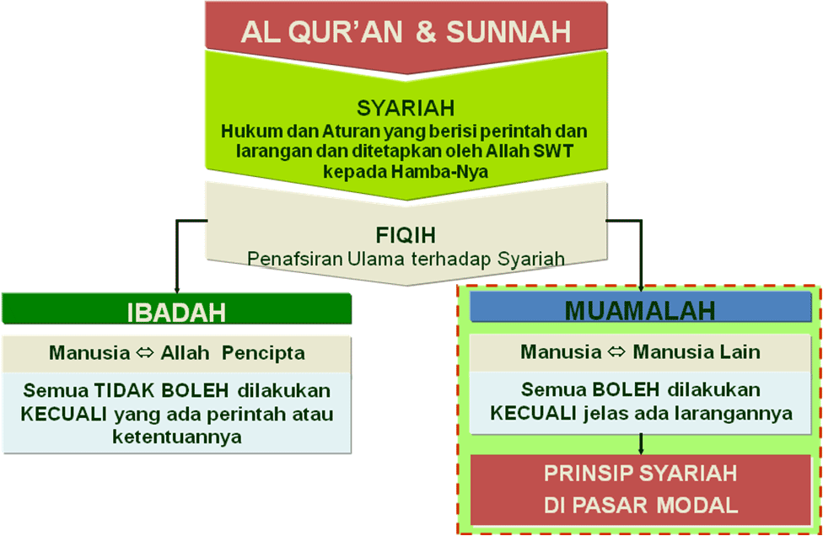
Konsep Dasar
Pasar Modal Syariah
Pendidikan Agama Islam

Slide 22
Prinsip Pasar Modal Syari’ah
Pembiayaan & investasi pada aset/kegiatan usaha yang halal, spesifik & bermanfaat, dan dilakukan dgn bagi hasil.
Uang adalah alat bantu pertukaran nilai. Pemilik harta menerima bagi hasil dari manfaat yang timbul dari kegiatan usaha maka pembiayaan dan investasi harus pada mata uang yang sama dengan pembukuan kegiatan usaha.
Akad yang terjadi antara pemilik harta (investor) dgn pemilik usaha (emiten) dan tindakan maupun informasi yang diberikan pemilik usaha serta mekanisme pasar (bursa & self regulating organization lainnya) tidak boleh menimbulkan keraguan yang menyebabkan kerugian.
Investor dan emiten tidak boleh mengambil resiko melebihi kemampuan (maysir) yang dapat menimbulkan kerugian yang sebenarnya dapat dihindari.
Investor, emiten maupun bursa & self regulating organization lainnya tidak boleh melakukan hal-hal yang menyebabkan gangguan yang disengaja atas mekanisme pasar, baik dari segi penawaran (supply) maupun dari segi permintaan (demand).
Pendidikan Agama Islam

Slide 23
Terima kasih
Pendidikan Agama Islam

